Slide 1
分析模型
第17组

Slide 2

目录
定义核心用例
2
获取核心业务对象
3
分析核心业务用例
4
组织用例对象

Slide 3
1.定义核心用例

Slide 4
通过对于背景文档的阅读，我们选取了如下核心用例
选取的核心用例 | 选取原因
获取学术成果 | 是平台上具有重要作用的高级别用例
检索文献 | 是平台上具有重要作用的高级别用例
注册 | 关系到平台基础服务对象的建立
登录 | 关系到平台基础服务对象的建立
更新学术成果 | 是平台上具有重要作用的高级别用例
申请认证账户 | 是平台上具有重要作用的高级别用例
审核用户认证信息 | 与某些高级用例关系密切，流程联系紧密
认领学术成果 | 是平台上具有重要作用的高级别用例
审核文献认领信息 | 与某些高级用例关系密切，流程联系紧密
上传文献 | 是平台上具有重要作用的高级别用例
处理文献上传 | 与某些高级用例关系密切，流程联系紧密
收藏文献 | 是平台上具有重要作用的高级别用例

Slide 5
2.获取核心业务对象

Slide 6
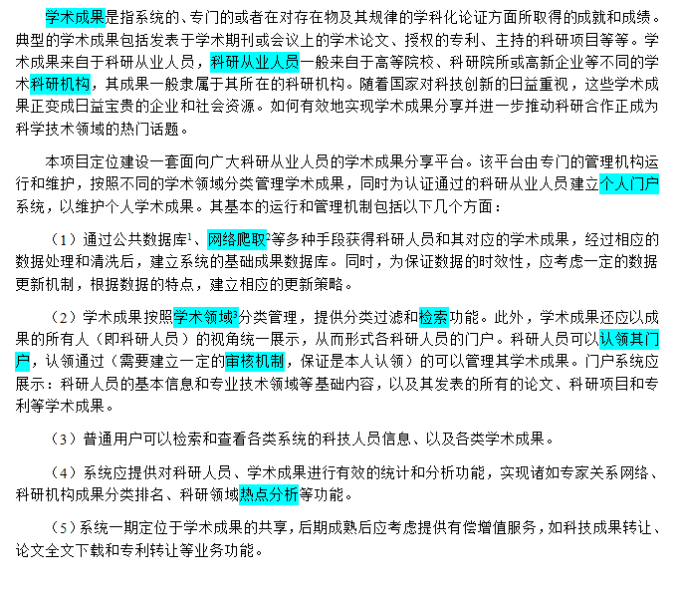
使用名词筛选法，我们从背景文档中提取了以下的核心业务对象： 学术成果 科研从业人员 科研机构 学术领域 检索 个人门户 网络爬取 审核机制 认领门户 热点分析

Slide 7
3.分析核心业务用例

Slide 8
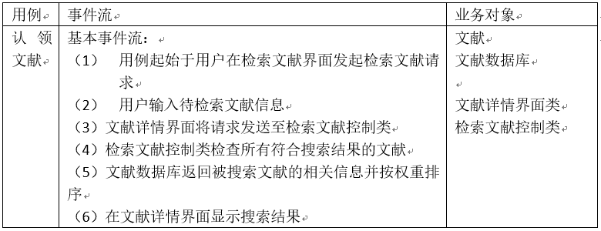
“搜索文献”基本事件流

Slide 9
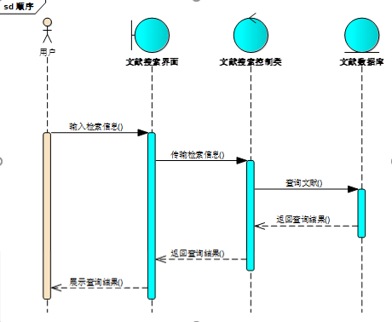
“搜索文献”顺序图

Slide 10
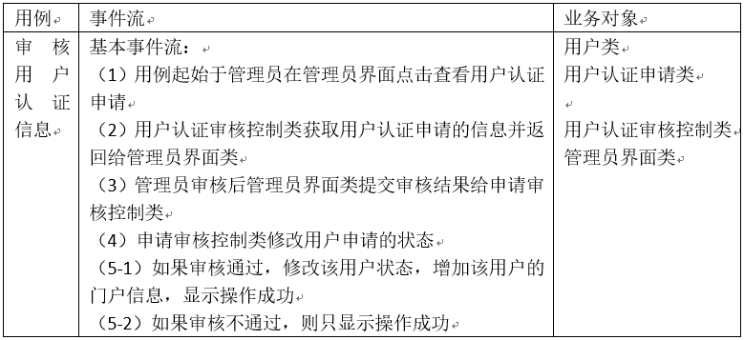
“审核用户认证信息”基本事件流

Slide 11
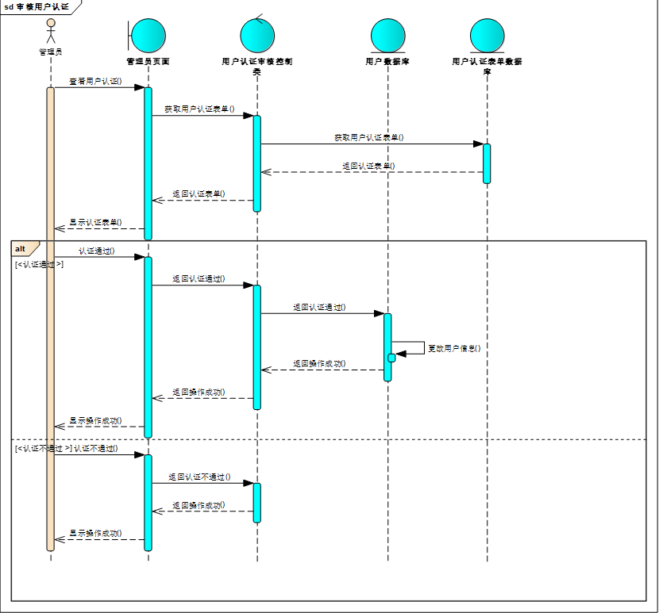
“审核用户认证信息”顺序图

Slide 12
4.组织用例对象

Slide 14
谢谢大家

